Slide 1
Drukarka
atramentowa

Slide 2
Drukarka atramentowa
drukarka wykorzystująca do druku tusz (barwnikowy lub pigmentowy), poprzez wystrzeliwanie malutkich kropel środka barwiącego przez mikroskopijne dysze wykonane w głowicy drukarki przechodzącej nad elementem zadrukowywanym.

Slide 3
Podział tuszu
Tusz rozpuszczalnikowy
jednorodna ciecz
rozpuszczony barwnik
może tworzyć małe krople
wysoka jakość wydruku
podatność na warunki zewnętrzne
Tusz pigmentowy
zawiera cząstki stałe – pigmenty
odporność na czynniki zewnętrzne takie jak
stosunkowo duża wielkość kropli
utrudnione mieszanie się między sobą.

Slide 4
Metody wydruku
Metoda piezoelektryczna:
piezoelektryczne kryształy pod wpływem naprężeń wywołanych przez przepływ prądu elektryczne wyrzucają atrament z głowicy
ujemne napięcie deformuje kryształ na zewnątrz i atrament jest zasysany do komory
jeśli napięcie jest dodatnie, piezoelektryki wyginają się w przeciwnym kierunku i atrament zasysany jest do dysz
kolejne ujemne napięcie wciąga ponownie kryształki do wewnątrz, co zapobiega przypadkowemu dostaniu się niepożądanych kropelek na papier, które mogłyby pogorszyć jakość wydruku.
Metoda termiczna:
każda dysza ma w sobie element grzejny (do 512)
rozgrzewa się do 350 – 400 °C, a tworzący się pęcherzyk pary tuszu wyrzuca kroplę z dyszy.

Slide 5
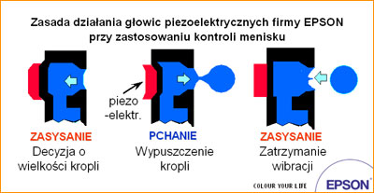
Metoda piezoelektryczna

Slide 6
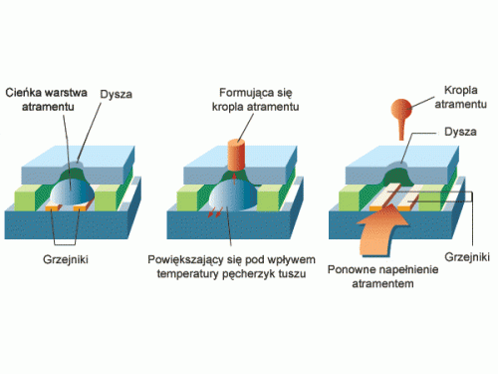
Metoda termiczna

Slide 7
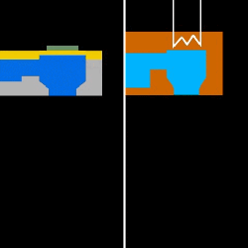
Zasada działania

Slide 8
Wydruk kolorowy
kilka kolorów tuszu
osobny rząd dysz dla każdego
trzy podstawowe kolory:
  cyjan – odcień niebieskiego,
  żółty,
  magenta – odcień czerwonego,
im mniejsze krople atramentu tym większa paleta barw i odcieni oraz bardziej jednolita barwa

Slide 9
DPI
Dots Per Inch – punkty na cal - jest to gęstość rozmieszczenia kropel, jakie może drukarka ulokować na długości i szerokości powierzchni podłoża. Przykład: 1200x2400 DPI – czyli maksymalnie 1200 kropli na cal w linii przesuwu głowicy i 2400 w linii prostopadłej do ruchu głowicy, oznaczające rozdzielczość skokowego przesuwu podłoża.

Slide 10
Typy drukarek
Drop-On-Demand (DOD)
Continuous-Ink-Jet (CIJ).

Slide 11
DOD
kropla atramentu jest wyrzucana wyłącznie w chwili zapotrzebowania na nią
wykorzystywana w drukarka domowych i biurowych
wysoka jakość wydruku
niskie zużycie tuszu
prostota układu
działa głównie na papierze
wymagana stała niewielka odległość od materiału

Slide 12
DOD mikro-zaworowa
niska jakość wydruku od 1 do 32 kropli
bardzo prosta budowa
wysoka odporność na warunki przemysłowe
krople mogą być wyrzucane na odległość do kilku cm

Slide 13
DOD termiczna
rezystor wykorzystywany jako element grzejny
cienka warstwa tuszu, zmieniając się w parę
kropelki tuszu odrywają się od głowicy i spadają na podłoże
po zakończeniu przepływu prądu w rezystorze, temperatura spada
powoduje to spadek temperatury tuszu i napłynięcie nowego tuszu do komory
czas cyklu to przeciętnie 80 mikrosekund
w głowicy jest od kilkudziesięciu do kilkuset komór z otworami

Slide 14
DOD piezoelektryczna
lepsze osiągi podczas dawkowania i prawidłowego ulokowania kropli
lepsze przejścia tonalne
długa żywotność pracy
lepszy stosunek jakości do szybkości

Slide 15
DOD zaworowa
niskiej rozdzielczości druku
przeznaczone do pracy w bardzo trudnych warunkach przemysłowych
krople wypychane pod ciśnieniem poprzez otwarcie zaworku elektromagnetycznego

Slide 16
CIJ
stale wyrzucany strumień kropel
wykorzystywane do drukowania zostają naładowane i odchylone w polu elektrycznym
następnie trafiają w nośnik zaś pozostałe wpadają do zasysu i wracają do układu atramentowego.
drukarkach przemysłowych
duża elastyczność w zakresie odległości głowicy od produktu
dowolne podłoże
niska jakość wydruku i wydajność
znaczne wymiary oraz waga drukarek
wysoka cena
dodatkowy rozpuszczalnik

Slide 17
Skład tuszu
złoto
jad skorpiona
tytan
platyna
mithril
orichalcum
dilithium
adamantium
żelazo mandaloriańskie

Slide 18
Skład tuszu (ten prawdziwy)
substancje barwiące (2–8%)
rozpuszczalnik (35–80%) – woda, alkohol, keton metyloetylowy to typowe rozpuszczalniki dla barwników, pigmenty nie rozpuszczają się, lecz tworzą zawiesinę,
środki powierzchniowo czynne (0,1–2%) i środki zwilżające (1–5%) – mają obniżyć napięcie powierzchniowe i pomóc przenikać w głąb podłoża (np. cykloheksanol)
środki zwiększające rozpuszczalność barwników (2–5%)
dyspergator (3–8%) – środek wspomagający dyspergowanie pigmentów,
substancje pochłaniające wilgoć (10–30%) – zmniejszają parowanie atramentów,
modyfikator lepkości (1–3%) – substancje zwiększające lepkość – zazwyczaj są to substancje pochłaniające wilgoć
bufor pH (0,1–10%) – zazwyczaj modyfikuje się pH w kierunku zasadowym, aby zmniejszyć korozyjne działanie atramentu na głowice drukarki,
czynnik chelatujący (0,1–0,5%) – zapobiega tworzeniu się centr parowania,
środek bakteriobójczy i owadobójczy (0,1–0,3%)
filtr UV, antyutleniacz, inhibitor wolnego rodnika (1–5%) – dla zwiększenia odporności na promieniowanie UV i przeciw pękaniu długich łańcuchów barwnika.

